Slide 1
সামাজিক বিজ্ঞান
নবম শ্রেণি
সময়ঃ ৪০ মিনিট

Slide 2

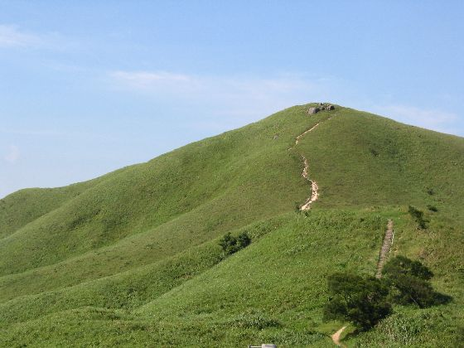
ছবি গুলো দেখে নাম বল
আগুন
পাহাড়

Slide 3

অগ্ন্যুৎপাত
অধ্যায়-৩
পরিচ্ছেদঃ ৭ম
পৃষ্ঠা নং ১১২,১১৩

Slide 4
শিখনফল
শিক্ষার্থীরা ……
আগ্নেয়গিরির সঙ্গা বলতে পারবে।
আগ্নেয়গিরির প্রকারভেদ বলতে পারবে।
আগ্নেয়গিরির কারণ ও ফলাফল ব্যাখ্যা করতে পারবে।

Slide 5
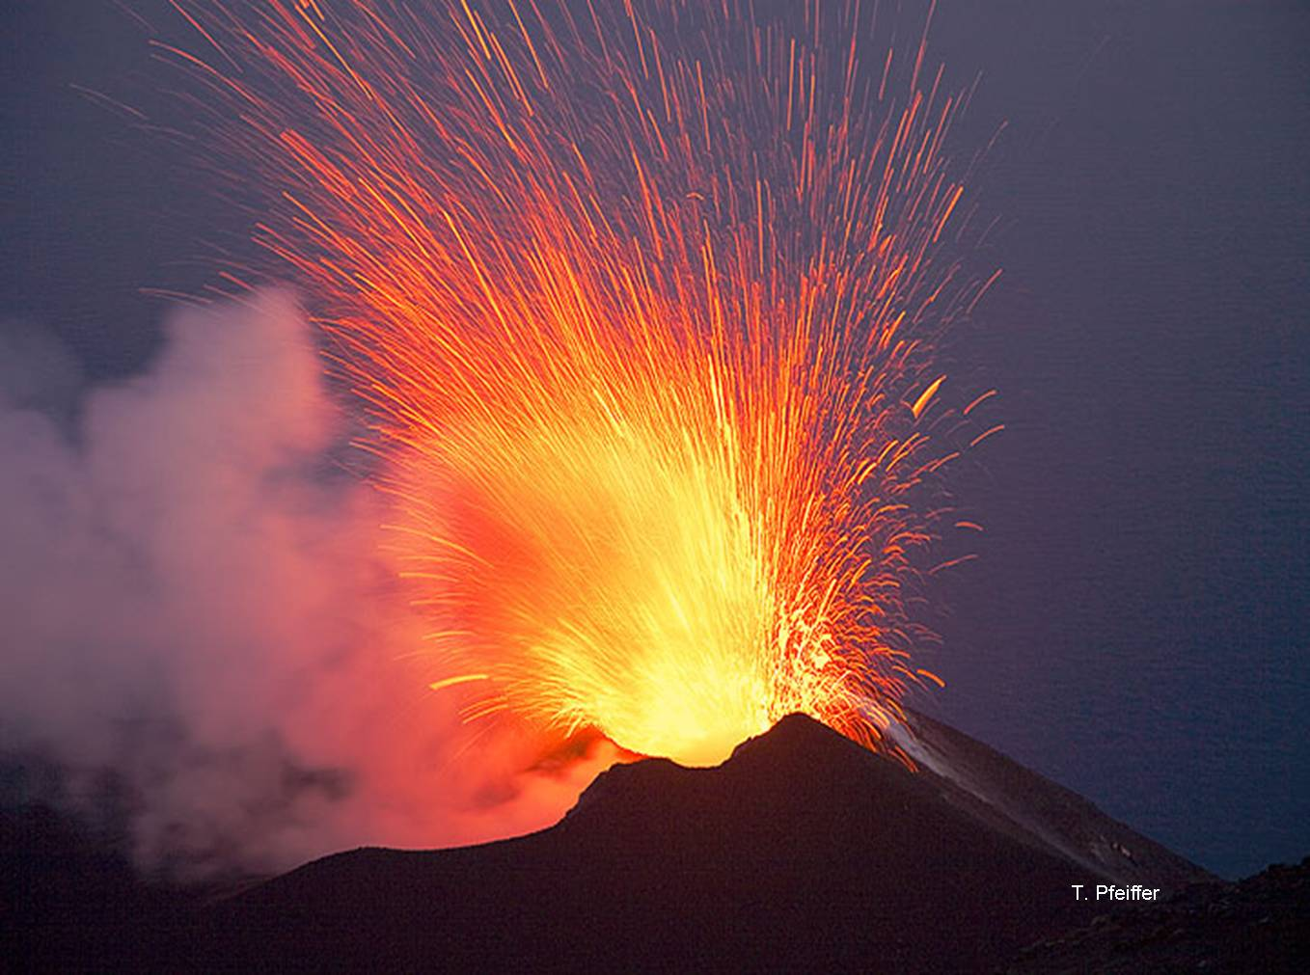
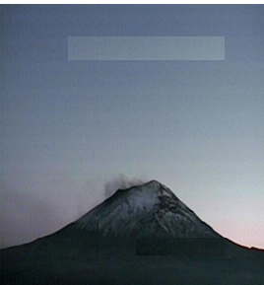
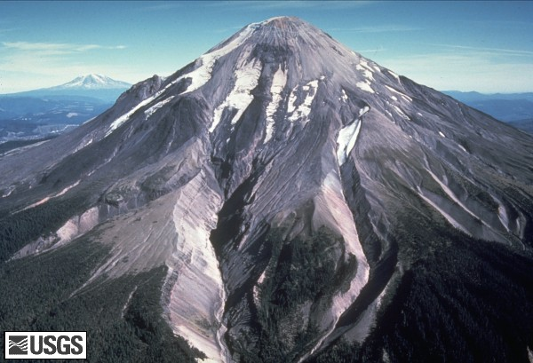
ছবিগুলোর মধ্যে পার্থক্য খোজে বের কর
সক্রিয় আগ্নেয়গিরি
সুপ্ত আগ্নেয়গিরি
মৃত আগ্নেয়গিরি

Slide 6
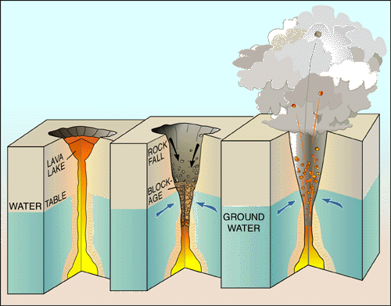
একটু লক্ষ্য করত
সুপ্ত আগ্নেয়গিরি
মৃত আগ্নেয়গিরি
সক্রিয় আগ্নেয়গিরি

Slide 7
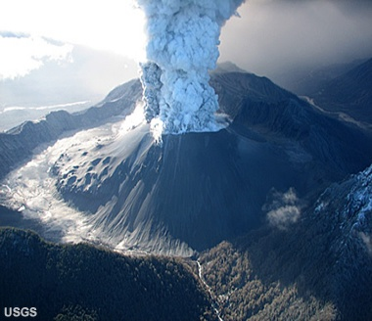
আগ্নেয়গিরি
বিস্ফোরিত
জ্বালামুখ
লাভা
গৌণ জ্বালামুখ
ভস্ম স্তর

Slide 8
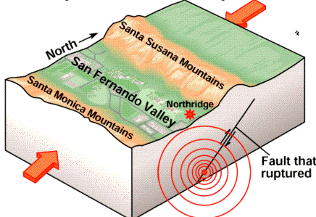
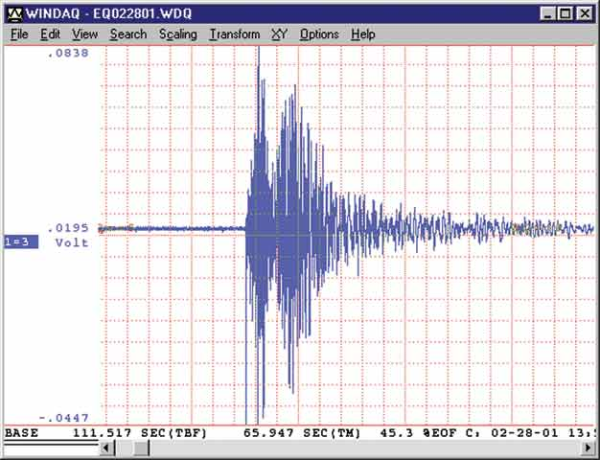
কারণ
ভূ-নআন্দোল
ভূপৃষ্ঠে তাপ বিকিরণ

Slide 9
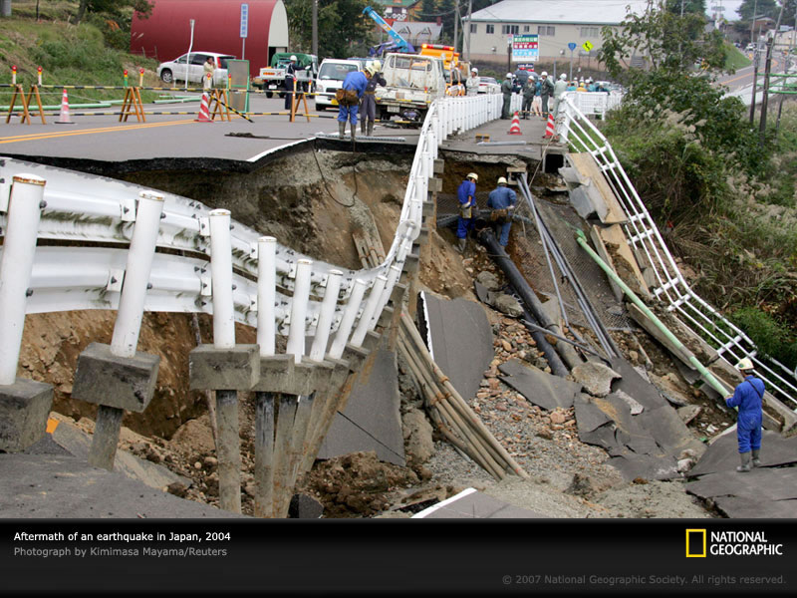
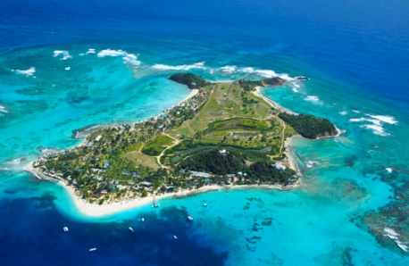
ফলাফল
যোগাযোগ বিচ্ছিন্ন
দ্বীপের সৃষ্টি

Slide 10
দলিয় কাজ
অগ্নুৎপাতের ফলে পরিবেশের উপর কি প্রভাব পড়ে?

Slide 11
শিখন মূল্য যাচাই
মৃত ও সক্রিয় আগ্নেয়গিরির মধ্যে পার্থক্য কী।
সুপ্ত ও সক্রিয় আগ্নেয়গিরির মধ্যে সম্পর্ক কী

Slide 12
বাড়ির কাজ
অগ্নুৎপাতের কারন ও ফলাফল ব্যাখ্যা কর।

Slide 13
ধন্যবাদ
পেয়ার মোহাম্মদ
সহকারী শিক্ষক(কম্পিউটার শিক্ষা)
মির্জাখীল আনোয়ারে রহমানিয়া আদর্শ দাখিল মাদ্‌রাসা।
সাতকানিয়া, চট্টগ্রাম
ব্যাচ-১৪, আইডি নং-১৫
মোবাইলঃ০১৮১৭৭১৩৫৭২/০১৫৫২৭২৩৮৭৮
ই-মেইলঃ mohammadpair@gmail.com

